Slide 1


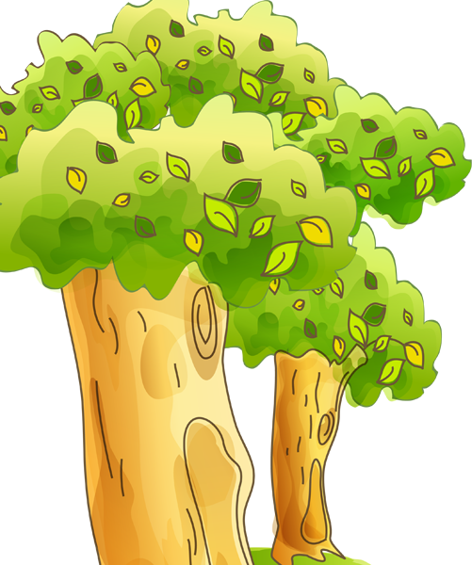


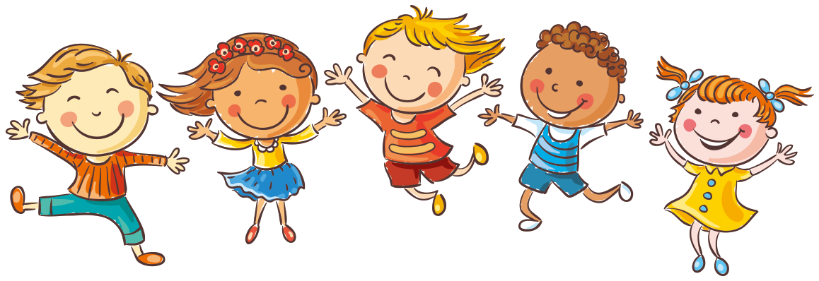

Thứ hai ngày 15 tháng 11 năm 2021
TẬP ĐỌC

Slide 2
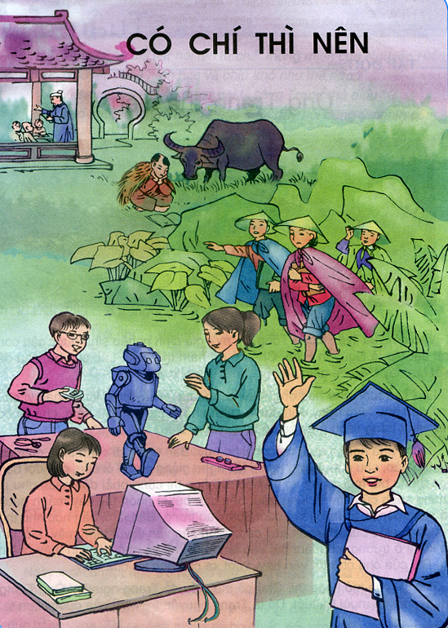
Tranh minh hoạ chủ điểm vẽ những gì?
Tranh minh hoạ chủ điểm vẽ:
Một chú bé chăn trâu đứng ngoài lớp nghe thầy giảng bài.
Những em bé đội mưa gió đi học.
Những em bé chăm chỉ, miệt mài học tập, nghiên cứu.
Tên chủ điểm nói lên những con người có nghị lực, ý chí sẽ đạt được thành công.
Chủ điểm Có chí thì nên sẽ giới thiệu với các em những con người có nghị lực vươn lên trong cuộc sống.

Slide 3
Chủ điểm
CÓ CHÍ
THÌ NÊN

Slide 4
Thứ hai ngày 15 tháng 11 năm 2021
Tập đọc
ÔNG TRẠNG
THẢ DIỀU

Slide 5
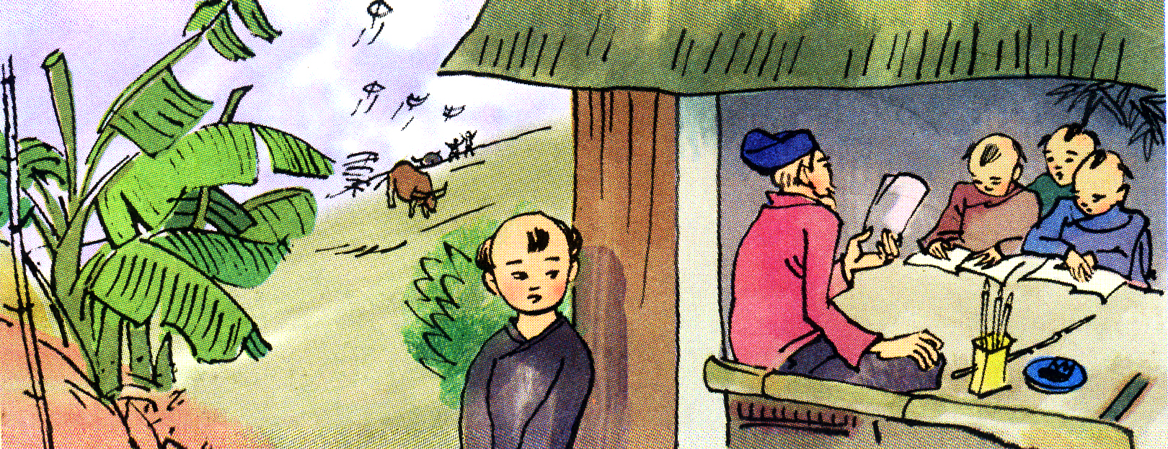
Ông Trạng thả diều - Là câu chuyện kể về một chú bé thần đồng Nguyễn Hiền thích chơi diều mà ham học, đã đỗ Trạng nguyên khi mới 13 tuổi, là vị Trạng nguyên trẻ nhất của nước ta.
Notes:
Tô Hiến Thành (1102 – 1179), người làng Hạ Mỗ (nay là xã Hạ Mỗ, huyện Đan Phượng, Hà Nội), làm quan đại thần phụ chính qua hai triều vua là Lý Anh Tông và Lý Cao Tông.
Tô Hiến Thành làm quan nổi tiếng tài năng, lại công minh chính trực, không lụy vì tiền tài, nên được tin tưởng phong cho chức thái phó.
Tô Hiến Thành công minh và chính trực như thế nào? Chúng ta cùng tìm hiểu qua bài học hôm nay.

Slide 6
Chia đoạn
Đoạn 1
Vào đời vua … đến lấy diều để chơi
Đoạn 2
Lên sáu tuổi … đến thì giờ chơi diều.
Đoạn 3
Sau vì nhà nghèo… đến các học trò của thầy
Đoạn 4
Phần còn lại

Slide 7
Ông Trạng thả diều
Vào đời vua Trần Thái Tông,có một gia đình nghèo sinh được cậu con trai đặt tên là Nguyễn Hiền . Chú bé rất ham thả diều . Lúc còn bé , chú dà biết làm lấy diều để chơi .
Lên sáu tuổi , chú học ông thầy trong làng . Thầy phải kinh ngạc vì chú học đến đâu hiểu ngay đến đó và có trí nhớ lạ thường . Có hôm , chú thuộc hai mươi trang sách mà vẫn còn thì giờ chơi diều .
Sau vì nhà nghèo quá , chú phải bỏ học . Ban ngày , đi chăn trâu , dù mưa gió thế nào , chú cũng đứng ngoài lớp nghe giảng nhờ . Tối đến , chú đợi bạn học thuộc bài mới mượn vở về học . Đã học thì cũng phải đèn sách như ai nhưng sách của chú là lưng trâu , nền cát , bút là ngón tay hay mảnh gạch vỡ ; còn đèn là vỏ trứng thả đom đóm vào trong . Bận làm , bận học như thế mà cáng diều của chú vẫn bay cao , tiếng sáo vẫn vi vút tầng mây . Mỗi lần có kì thi ở trường , chú làm bài vào lá chuối khô và nhờ bạn xin thầy chấm hộ . Bài của chú chữ tốt van hay , vượt xa các học trò của thầy .
Thế rồi vua mở khoa thi . Chú bé thả diều đõ Trạng Nguyên . Ông Trạng khi ấy mới có mười ba tuổi . Đó là Trạng Nguyên trẻ nhất của nước Nam ta .
Theo Trinh Đường

Slide 8
LUYỆN ĐỌC
Trang sách
Thầy phải kinh ngạc vì chú học đến đâu hiểu ngay đến đó và có trí nhớ lạ thường.
Kinh ngạc
Lưng trâu

Slide 9
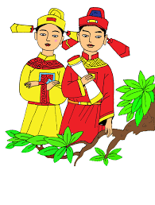
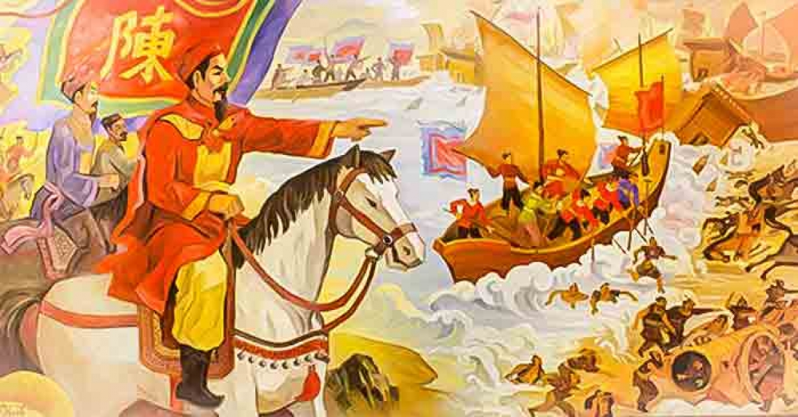
GIẢI NGHĨA TỪ KHÓ
Trạng: Tức Trạng Nguyên, người đỗ đầu kì thi cao nhất thời xưa
Trần Thái Tông, tức Trần Cảnh - vị vua mở đầu cho Hoàng triều nhà Trần. Trần Thái Tông không chỉ là vị vua anh hùng khi đã kết thúc thắng lợi cuộc kháng chiến chống quân Nguyên Mông lần thứ nhất, ông còn được sử sách lưu truyền là một nhà Thiền học, một triết gia có những tư tưởng độc đáo, sâu sắc.

Slide 10
TÌM HIỂU BÀI

Slide 11
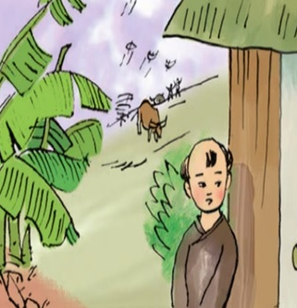
Nguyễn Hiền sống ở đời vua nào ? Hoàn cảnh gia đình cậu như thế nào ?
 Nguyễn Hiền sống ở đời vua Trần Nhân Tông.
 đình cậu rất nghèo.

Slide 12
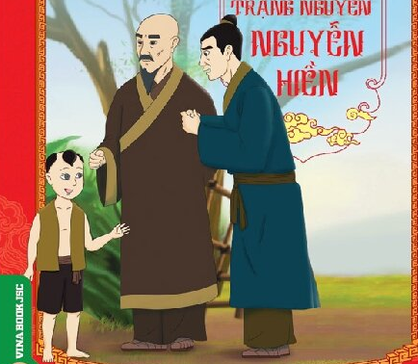
Những chi tiết nào nói lên tư chất thông minh của Nguyễn Hiền ?
Nguyễn Hiền học đến đâu hiểu ngay đến đó,trí nhớ lạ thường;có thể thuộc hai mươi trang sách trong ngày mà vẫn có thì giờ chơi diều.

Slide 13
Nguyễn Hiền ham học và chịu khó như thế nào ?
 Nhà nghèo , Hiền phải bỏ học nhưng ban ngày đi chăn trâu, cậu đứng ngoài lớp nghe giảng nhờ. Tối đến, đợi bạn học thuộc bài rồi mượn vở của bạn. Sách của Hiền là lưng trâu, nền đất, bút là ngón tay, mảnh gạch vỡ, đèn là vỏ trứng thả đom đóm vào trong. Mỗi lần có kì thi, Hiền làm bài vào lá chuối khô nhờ bạn xin thầy chấm hộ..

Slide 14
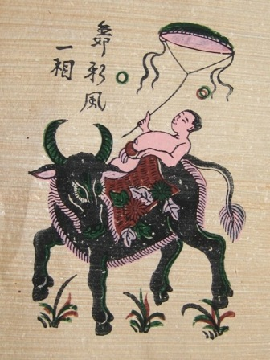
Vì sao chú bé Hiền được gọi là “Ông Trạng thả diều”?
Vì cậu đỗ Trạng nguyên năm lên 13 tuổi, lúc ấy cậu vẫn thích chơi diều .

Slide 15
Tục ngữ hoặc thành ngữ nào dưới đây nói đúng ý nghĩa của câu chuyện trên:
a. Tuổi trẻ tài cao
b. Có chí thì nên
c. Công thành danh toại
Cả ba câu tục ngữ, thành ngữ trên đều có nét nghĩa đúng với nội dung truyện. Nguyễn Hiền “tuổi trẻ tài cao”, là người “công thành danh toại”, nhưng điều mà câu chuyện muốn khuyên ta là “có chí thì nên”. Câu tục ngữ “có chí thì nên” nói đúng nhất ý nghĩa của truyện.

Slide 16
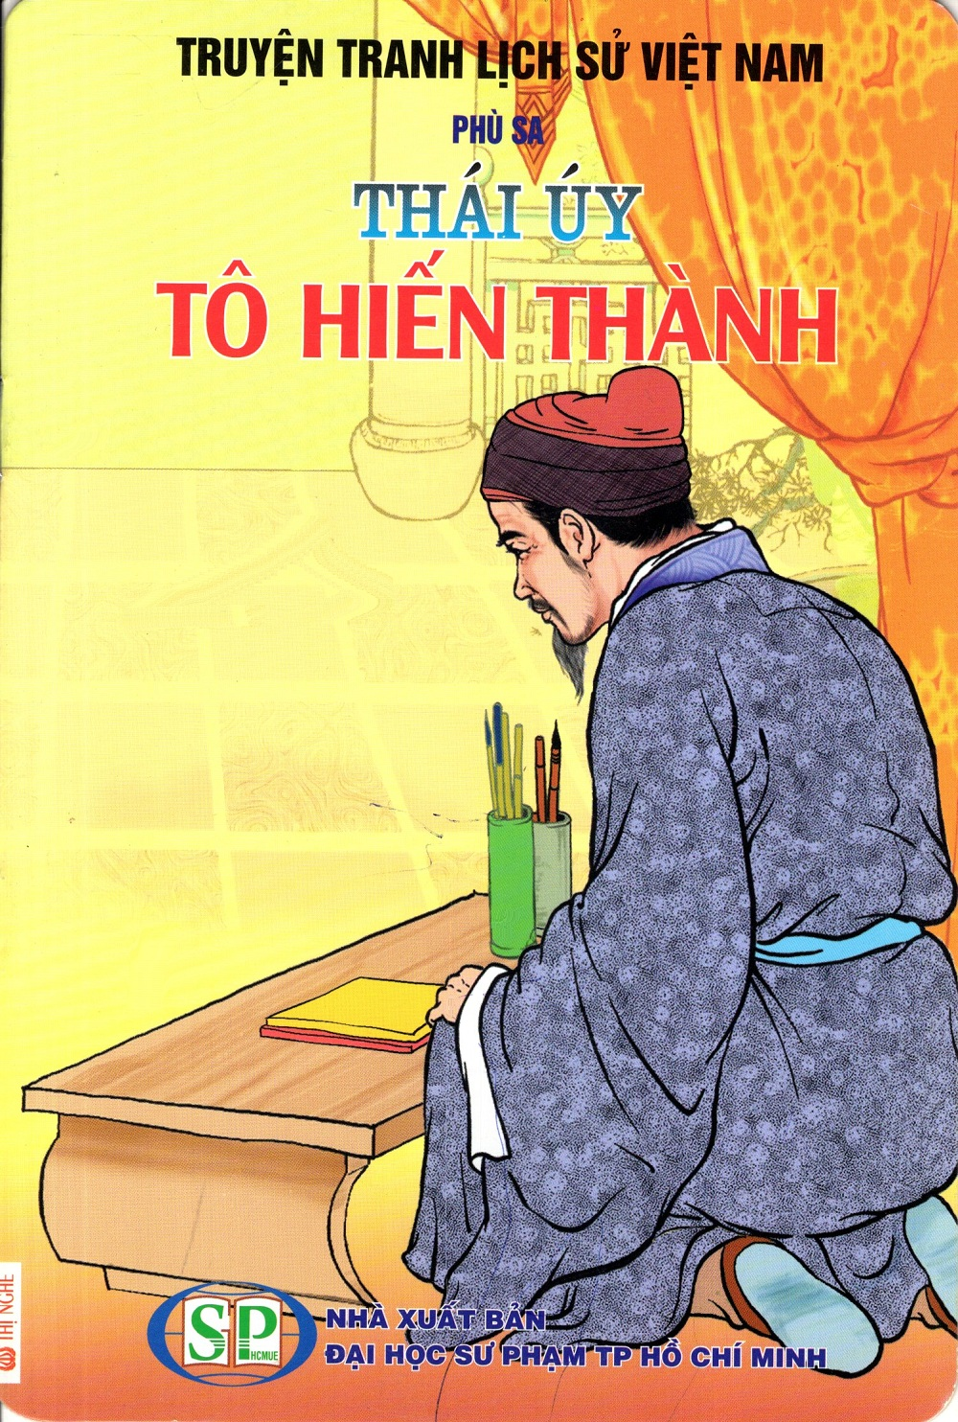
Câu chuyện trên ca ngợi điều gì?
Ca ngợi Nguyễn Hiền thông minh, có ý chí vượt khó nên đã đỗ Trạng nguyên khi mới 13 tuổi.

Slide 17
ĐỌC DIỄN CẢM

Slide 18
ÔNG TRẠNG THẢ DIỀU
Thầy phải kinh ngạc vì chú học đến đâu hiểu ngay đến đó và có trí nhớ lạ thường. Có hôm, chú thuộc hai mươi trang sách mà vẫn có thì giờ chơi diều. Sau vì nhà nghèo quá , chú phải bỏ học. Ban ngày, đi chăn trâu, dù mưa gió thế nào, chú cũng đứng ngoài lớp nghe giảng nhờ. Tối đến, chú đợi bạn học thuộc bài mới mượn vở về học. Đã học thì cũng phải đèn sách như ai nhưng sách của chú là lưng trâu, nền cát, bút là ngón tay hay mảnh gạch vỡ; còn đèn là vỏ trứng thả đom đóm vào trong.
Notes:
Đọc thầm đoạn 3

Slide 19
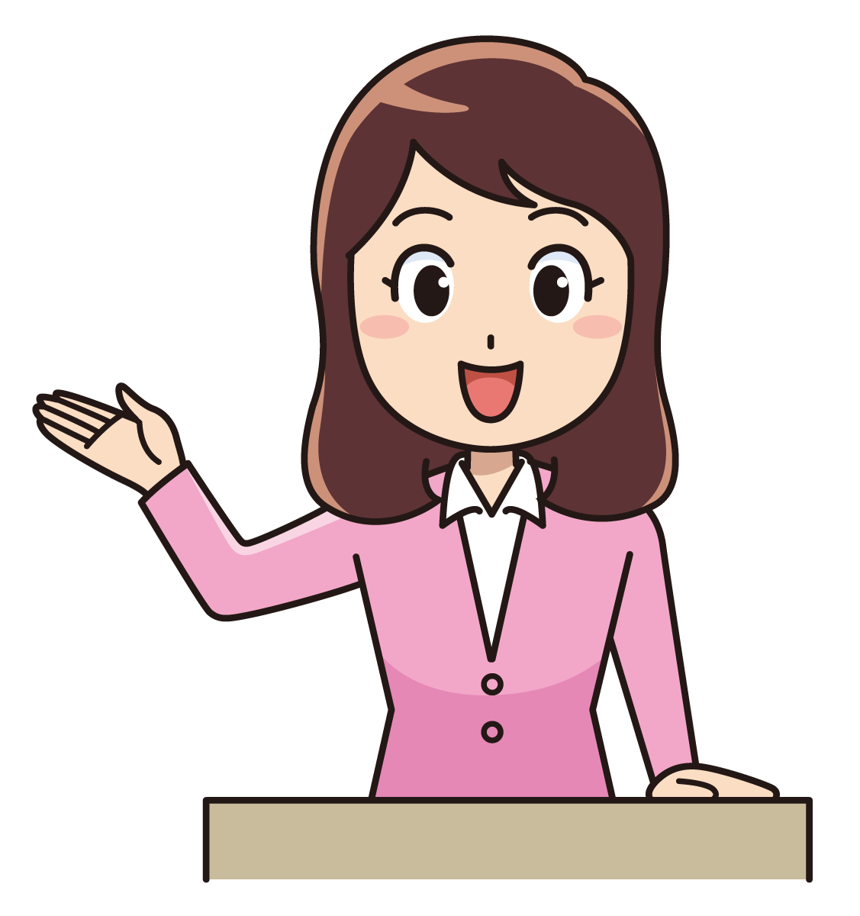
Làm việc gì cũng phải chăm chỉ, chịu khó mới thành công.
Nguyễn Hiền rất có chí. Ông không được đi học, thiếu cả bút, giấy nhưng nhờ quyết tâm vượt khó đã trở thành Trạng nguyên trẻ nhất nước ta.
Nguyễn Hiền là tấm gương sáng cho chúng em noi theo…

Slide 20

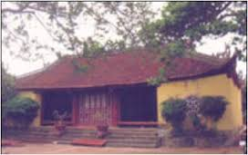
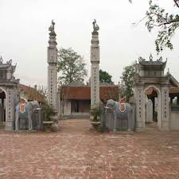
Đình thờ trạng Nguyễn Hiền

Slide 21
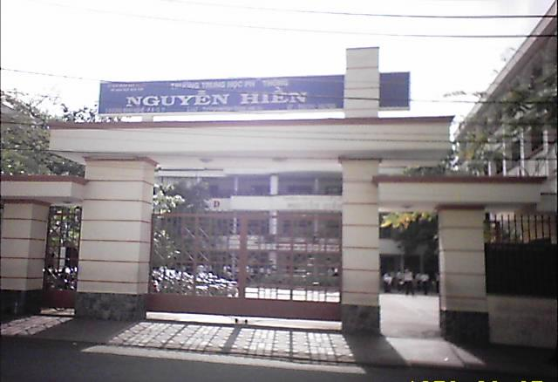
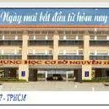
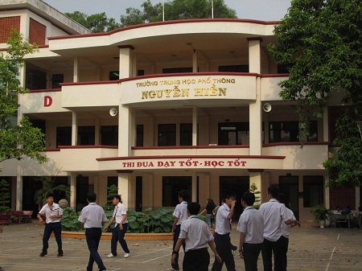
Trường học mang tên Nguyễn Hiền

